Slide 1
ANÁLISE DE DADOS MULTIVARIADOS I - REGRESSÃO (AULA 11)
Novembro e dezembro de 2018
Reinaldo Soares de Camargo

Slide 2
Seleção de Variáveis em Modelos de Regressão

Slide 3
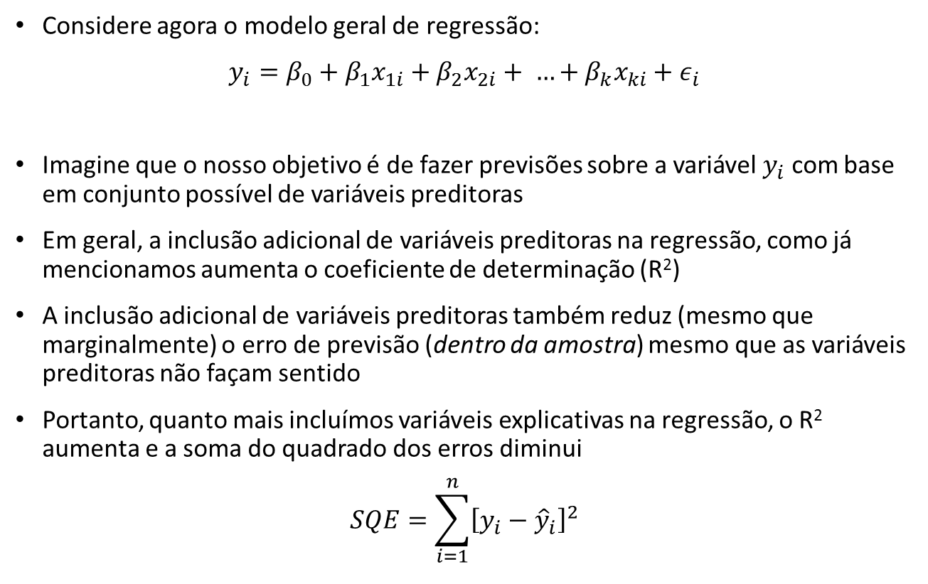
Seleção de Variáveis
Considere agora o modelo geral de regressão:
$y_{i}=β_{0}+β_{1}x_{1i}+β_{2}x_{2i}+ …+β_{k}x_{ki}+ε_{i}$
Imagine que o nosso objetivo é de fazer previsões sobre a variável $y_{i}$ com base em conjunto possível de variáveis preditoras
Em geral, a inclusão adicional de variáveis preditoras na regressão, como já mencionamos aumenta o coeficiente de determinação (R²)
A inclusão adicional de variáveis preditoras também reduz (mesmo que marginalmente) o erro de previsão (dentro da amostra) mesmo que as variáveis preditoras não façam sentido
Portanto, quanto mais incluímos variáveis explicativas na regressão, o R² aumenta e a soma do quadrado dos erros diminui
$$SQE=\sum_{i=1}^{n}{{\left[y_{i}−{\hat{y}}_{i}\right]}^{2}}$$

Slide 4
Seleção de Variáveis
O problema é que a soma do quadrados do erros SQE corresponde aos erros da regressão dentro da amostra (in-sample error)
Nós gostaríamos de ter um modelo de regressão que possa ter boas previsões para dados fora da amostra
Exemplo: queremos um modelo para avaliar a probabilidade de sucesso de novos cursos, com base em uma base de dados histórica de cursos anteriores, que fracassaram ou foram bem sucedidos
Portanto, nós gostaríamos de ter um modelo que apresentasse baixo erro de previsão fora da amostra (out-of-sample error)
Essa ideia de termos um bom modelo para previsão fora da amostra está intrinsicamente ligada aos procedimentos de validação cruzada (cross-validation) de um determinado modelo de regressão
A ideia da validação cruzada é dividir a amostra disponível em duas subamostras; por exemplo, uma delas com 80% das observações, e a outra com 20%.
Essa divisão tem que ser cuidadosa, para manter um certo balanço das informações em cada uma delas.

Slide 5
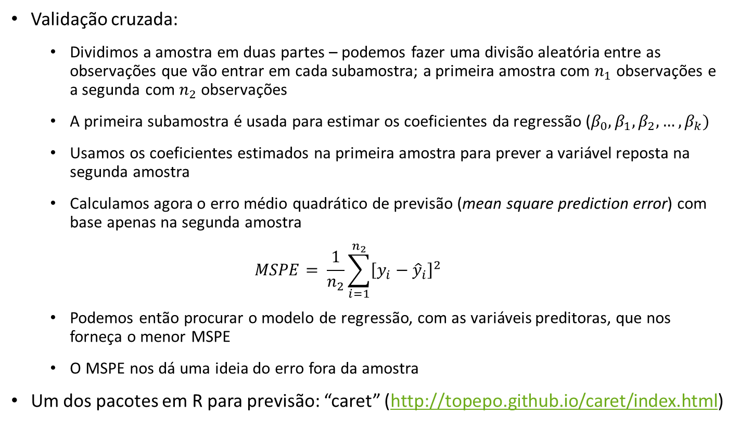
Seleção de Variáveis
Validação cruzada:
Dividimos a amostra em duas partes – podemos fazer uma divisão aleatória entre as observações que vão entrar em cada subamostra; a primeira amostra com $n_{1}$ observações e a segunda com $n_{2}$ observações
A primeira subamostra é usada para estimar os coeficientes da regressão ($β_{0}, β_{1},β_{2},…, β_{k})$
Usamos os coeficientes estimados na primeira amostra para prever a variável reposta na segunda amostra
Calculamos agora o erro médio quadrático de previsão (mean square prediction error) com base apenas na segunda amostra
$$MSPE= \frac{1}{n_{2}}\sum_{i=1}^{n_{2}}{{\left[y_{i}−{\hat{y}}_{i}\right]}^{2}}$$
Podemos então procurar o modelo de regressão, com as variáveis preditoras, que nos forneça o menor MSPE
O MSPE nos dá uma ideia do erro fora da amostra
Um dos pacotes em R para previsão: “caret” (http://topepo.github.io/caret/index.html)

Slide 6
Seleção de Variáveis
Vamos agora testar o erro de previsão via cross-validation para três modelos
Vamos dividir a amostra em 20% e 80% aleatoriamente, baleando-se por macrorregião; evitamos assim que uma região fique subrepresentada em uma das amostras
Amostra de treinamento: “dadosTrain”
Amostra de test: “dadosTest”
Usaremos o pacote “caret” em R
Usaremos 80% da amostra para estimação e 20% para testar os erros de previsão de cada modelo
Três modelos serão avaliados – qual o melhor modelo?

Slide 7
Seleção de Variáveis
Vamos agora testar o erro de previsão via cross-validation para três modelos
Vamos dividir a amostra em 20% e 80% aleatoriamente, baleando-se por macrorregião; evitamos assim que uma região fique subrepresentada em uma das amostras
Amostra de treinamento: “dadosTrain”
Amostra de test: “dadosTest”
set.seed(2104)
trainIndex <- createDataPartition(dados3$Regiao,
p = .8, list = FALSE, times = 1) #-- balanceando entre regiões
head(trainIndex)
dadosTrain <- dados3[ trainIndex,] #--- amostra de treinamento
dadosTest <- dados3[-trainIndex,] #--- amostra usada para testar a previsão
table(dadosTrain$Regiao)
table(dadosTest$Regiao)

Slide 8
Seleção de Variáveis
Modelo 1:
mod1 <- lm(mort_infantil ~ renda_per_capita
+ I(renda_per_capita^2)
+ I(renda_per_capita^3)
+ indice_gini
+ salario_medio_mensal
+ perc_criancas_extrem_pobres
+ perc_criancas_pobres
+ perc_pessoas_dom_agua_estogo_inadequados
+ perc_pessoas_dom_paredes_inadequadas
+ perc_pop_dom_com_coleta_lixo, data = dadosTrain)
summary(mod1)

Slide 9
Seleção de Variáveis
Modelo 2:
mod2 <- lm(mort_infantil ~ renda_per_capita
+ indice_gini
+ salario_medio_mensal
+ perc_criancas_extrem_pobres
+ perc_criancas_pobres
+ perc_pessoas_dom_agua_estogo_inadequados
+ perc_pessoas_dom_paredes_inadequadas
+ perc_pop_dom_com_coleta_lixo
+ perc_pop_rural
+ as.factor(Regiao)
+ as.factor(Regiao)*renda_per_capita, data = dadosTrain)
summary(mod2)

Slide 10
Seleção de Variáveis
Modelo 3:
mod3 <- lm(mort_infantil ~ renda_per_capita
+ indice_gini
+ salario_medio_mensal
+ perc_criancas_extrem_pobres
+ perc_criancas_pobres
+ perc_pessoas_dom_agua_estogo_inadequados
+ perc_pessoas_dom_paredes_inadequadas
+ perc_pop_dom_com_coleta_lixo
+ perc_pop_rural, data = dadosTrain)
summary(mod3)

Slide 11
Seleção de Variáveis
Comparando os três modelos:
mod1.pred <- predict(mod1, newdata = dadosTest, se.fit = T)
mod2.pred <- predict(mod2, newdata = dadosTest, se.fit = T)
mod3.pred <- predict(mod3, newdata = dadosTest, se.fit = T)
mod1.pred.error <- mod1.pred$fit - dadosTest$mort_infantil
mod2.pred.error <- mod2.pred$fit - dadosTest$mort_infantil
mod3.pred.error <- mod3.pred$fit - dadosTest$mort_infantil
mod1.mspe <- mean(mod1.pred.error^2)
mod2.mspe <- mean(mod2.pred.error^2)
mod3.mspe <- mean(mod3.pred.error^2)
mod1.mspe
mod2.mspe
mod3.mspe

Slide 12




Seleção de Variáveis
Comparando os três modelos:
Modelo 2 é o melhor, pois teve os menores valores dos testes mspe, AIC e BIC.

Slide 13
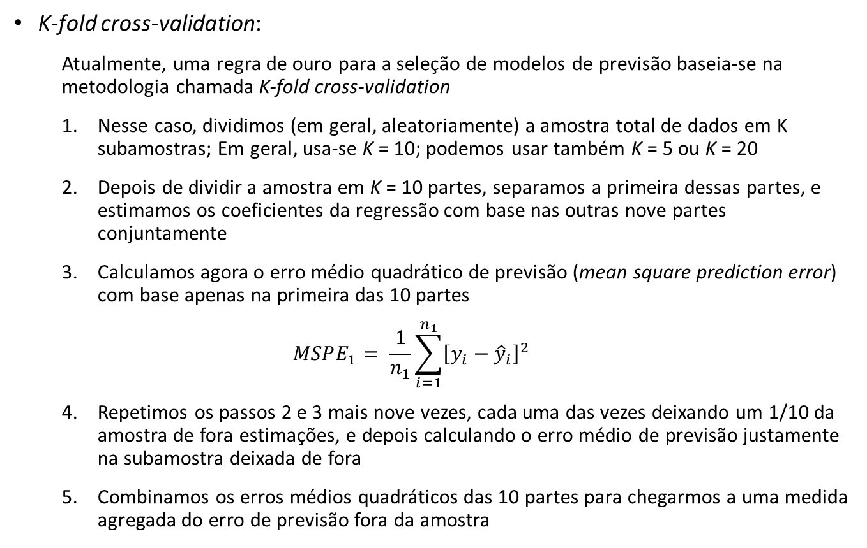
Seleção de Variáveis
K-fold cross-validation:
Atualmente, uma regra de ouro para a seleção de modelos de previsão baseia-se na metodologia chamada K-fold cross-validation
Nesse caso, dividimos (em geral, aleatoriamente) a amostra total de dados em K subamostras; Em geral, usa-se K = 10; podemos usar também K = 5 ou K = 20
Depois de dividir a amostra em K = 10 partes, separamos a primeira dessas partes, e estimamos os coeficientes da regressão com base nas outras nove partes conjuntamente
Calculamos agora o erro médio quadrático de previsão (mean square prediction error) com base apenas na primeira das 10 partes
$$MSPE_{1}= \frac{1}{n_{1}}\sum_{i=1}^{n_{1}}{{\left[y_{i}−{\hat{y}}_{i}\right]}^{2}}$$
Repetimos os passos 2 e 3 mais nove vezes, cada uma das vezes deixando um 1/10 da amostra de fora estimações, e depois calculando o erro médio de previsão justamente na subamostra deixada de fora
Combinamos os erros médios quadráticos das 10 partes para chegarmos a uma medida agregada do erro de previsão fora da amostra

Slide 14
Seleção de Variáveis
Em geral, a inclusão indiscriminada de novas variáveis preditoras, apesar de reduzir o erro dentro da amostra, acaba aumentando o erro fora da amostra
Por outro lado, a não inclusão de variáveis preditoras importantes pode também causar também uma perda de poder de previsão fora da amostra
Portanto, todos os métodos de seleção automática de variáveis na literatura consideram essa relação de compromisso entre o aumento do poder explicatório da regressão versus a parcimônia na especificação
Chamamos de trade-off viés-variância
Quando incluímos variáveis, reduzimos o viés do modelo (é possível capturar mais especificidades da relação entre preditores e variável resposta)
No entanto, quando incluímos variáveis, temos que estimar mais parâmetros e a imprecisão (variância) de cada um deles aumenta
Uma série de técnicas e indicadores foram criados para encontrarmos modelos para atender a essa relação de compromisso, sem necessariamente termos que recorrer à validação cruzada
Vamos estudar algumas dessas técnicas nos próximos slides

Slide 15
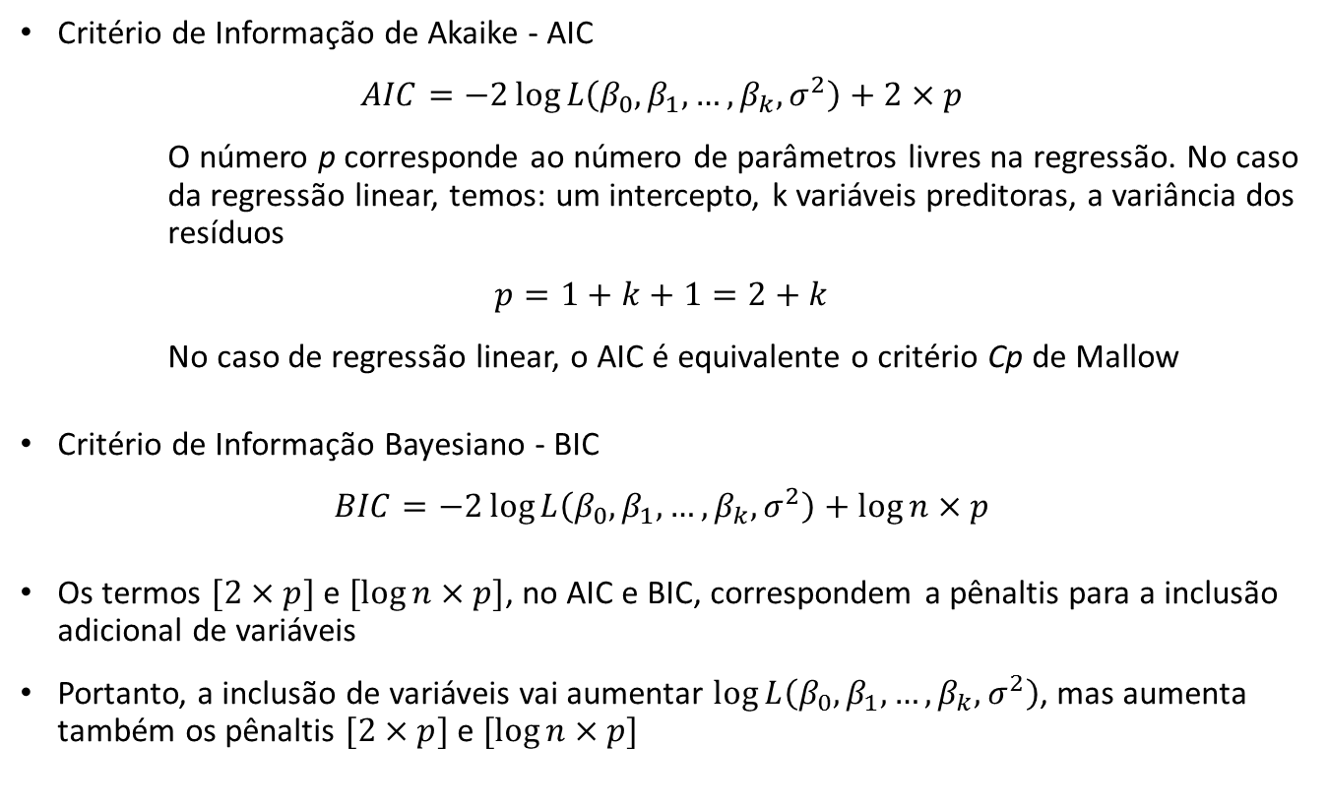
Seleção de Variáveis
Critério de Informação de Akaike - AIC
$$AIC=−2\log{L\left(β_{0},β_{1},…, β_{k}, σ^{2}\right)}+2×p$$
O número p corresponde ao número de parâmetros livres na regressão. No caso da regressão linear, temos: um intercepto, k variáveis preditoras, a variância dos resíduos
$$p=1+k+1=2+k$$
No caso de regressão linear, o AIC é equivalente o critério Cp de Mallow
Critério de Informação Bayesiano - BIC
$$BIC=−2\log{L\left(β_{0},β_{1},…, β_{k}, σ^{2}\right)}+\log{n}×p$$
Os termos $[2×p]$ e $[log{n}×p]$, no AIC e BIC, correspondem a pênaltis para a inclusão adicional de variáveis
Portanto, a inclusão de variáveis vai aumentar $\log{L\left(β_{0},β_{1},…, β_{k}, σ^{2}\right)}$, mas aumenta também os pênaltis $[2×p]$ e $[log{n}×p]$

Slide 16
Seleção de Variáveis
Portanto, quando da escolha de um melhor modelo, selecionar aquele que resulte em menor BIC ou menor AIC
O pênalti no BIC é mais pesado do que no AIC; consequência: o BIC em geral indica a escolha de modelos mais parcimoniosos
Outros critérios existem, considerando-se outros pênaltis para o número de parâmetros livres p, entre eles:
Critério de informação de Hannan-Quinn
AIC corrigido
No R:
AIC(mod1)
AIC(mod2)
AIC(mod3)
BIC(mod1)
BIC(mod2)
BIC(mod3)

Slide 17
Seleção Automática de Variáveis
Imagine agora queremos encontrar automaticamente um conjunto de variáveis que resulte em um melhor modelo para fins de previsão
Diversas possibilidades existem na literatura, entre elas:
Seleção best subset *
Seleção stepwise
Seleção backwards
Seleção foward
Regressão ridge
Lasso
Todas elas buscam satisfazer a relação de compromisso entre erro dentro da amostra e parcimônia do modelo
O R possui ferramentas para utilização dos métodos acima

Slide 18
Seleção Automática de Variáveis
Seleção best subset
Varre todas as combinações possíveis de variáveis preditoras para encontrar o conjunto com melhor R² ajustado ou melhor critério Cp de Mallow, por exemplo
Computacionalmente, pode ser bastante demandante, e pode se tornar inviável quando temos muitas variáveis candidatas
Se tivermos M variáveis candidatas, há 2^{M} conjuntos possíveis; por exemplo, M = 100, há 1,268 x 10³⁰ regressões possíveis
No R:
Pacote “leaps”
Para cada número de variáveis, encontra o modelo com menos SQE
Podemos analisar o valor do Cp (AIC), do BIC, do R² ajustado e do R² para cada número de variáveis
Para cada número de variáveis na regressão, o pacote “leaps” encontra o melhor conjunto de variáveis

Slide 19
Seleção Automática de Variáveis
Modelo completo:
bestsub <- regsubsets(mort_infantil ~ renda_per_capita
+ I(renda_per_capita^2)
+ I(renda_per_capita^3)
+ I(renda_per_capita^4)
+ I(renda_per_capita^5)
+ indice_gini
+ I(indice_gini^2)
+ I(indice_gini^3)
+ I(indice_gini^4)
+ I(indice_gini^5)
+ salario_medio_mensal
+ I(salario_medio_mensal^2)
+ I(salario_medio_mensal^3)
+ I(salario_medio_mensal^4)
+ I(salario_medio_mensal^5)
+ perc_criancas_extrem_pobres
+ perc_criancas_pobres
+ perc_pessoas_dom_agua_estogo_inadequados
+ perc_pessoas_dom_paredes_inadequadas
+ perc_pop_dom_com_coleta_lixo
+ perc_pop_rural
+ as.factor(Regiao)
+ as.factor(Regiao)*renda_per_capita, data = dados3,
nvmax = 50)

Slide 20
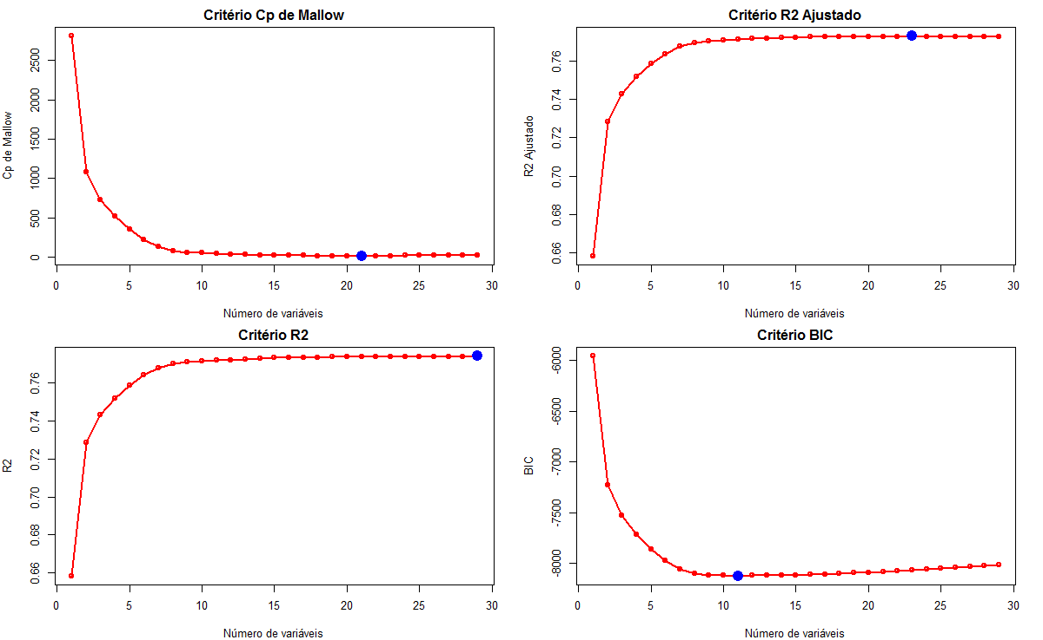
Seleção Automática de Variáveis

Slide 21
Seleção Automática de Variáveis
Para um número grande (maior do que 50 ou 100) de potenciais preditores, a opção de best subset pode ser inviável computacionalmente
Alternativas computacionalmente viáveis incluem:
Seleção stepwise
Seleção backwards
Seleção foward
Seleção forward:
Comece com uma regressão com apenas o intercepto
Para as demais variáveis candidatas, escolha aquela cuja inclusão implica em maior aumento de R²
Se essa nova adição foi estatisticamente significante, mantenha a variável; caso contrário, retire a variável, volte ao modelo anterior, e pare o algoritmo
Repita os passos 2 e 3 até que a adição de qualquer nova variável não seja estatisticamente significante (a um nível de significância pré-especificado)

Slide 22
Seleção Automática de Variáveis
Seleção backwards:
Comece com uma regressão com todas as variáveis candidatas
Se houver alguma variável cujo coeficiente é estatisticamente não significativo, elimine a variável que tenha menor nível de significância no modelo (maior p-valor); caso contrário, esse é o modelo final
Repita o passo 2 até atingir um modelo no qual todas as variáveis são estatisticamente significantes (a um nível de significância pré-definido)
Seleção Stepwise:
Trata-se de uma combinação das seleções do tipo forward e backwards
Os passos forward e backwards são intercalados, de forma a adicionarmos variáveis que sejam significativas e retirarmos variáveis que não sejam estatisticamente significativas
O algoritmo para quando não for mais possível adicionar variáveis novas que sejam estatisticamente significantes, ou retirar variáveis incluídas que forem estatisticamente não significantes
Os passos acima dão uma ideia geral dos algoritmos; diferentes softwares possuem versões que são variações ao redor dessa ideia geral

Slide 23
#------------------------------------------------------------------------
#---- Backwards, forward e stepwise selection
#------------------------------------------------------------------------
mod.full <- lm(mort_infantil ~ renda_per_capita
+ I(renda_per_capita^2)
+ I(renda_per_capita^3)
+ indice_gini
......
+ as.factor(Regiao)
+ as.factor(Regiao)*renda_per_capita, data = dados3)
summary(mod.full)
step1 <- step(mod.full, direction = "backward")
summary(step1)
step2 <- step(mod.full, direction = "forward")
summary(step2)
step3 <- step(mod.full, direction = "both")
summary(step3)
formula(step3)
mod.step3 <- lm(formula = formula(step3), data = dados3)
summary(mod.step3)

Slide 24
Modelos de Regressão Logística
4ª Lista de exercícios para entregar em 04/12/2018.
Os exercícios podem ser entregues em grupos de 2 alunos, e o grupo deve submeter o código em R utilizado para responder ao exercício, juntamente com a discussão dos resultados.
Utilize a base de dados do IDH brasil 2010 (IDH_Brasil_2010.csv)
Rode a regressão logística abaixo:
mod5.reduzido <- glm(formula = alta_mort_infantil ~ renda_per_capita
+ indice_gini
+ salario_medio_mensal
+ perc_criancas_extrem_pobres
+ perc_criancas_pobres
+ perc_pessoas_dom_agua_estogo_inadequados
+ perc_pessoas_dom_paredes_inadequadas
+ perc_pop_dom_com_coleta_lixo
+ perc_pop_rural
+ as.factor(Regiao),
family = binomial(link = "logit"), data = dados3)
summary(mod5.reduzido)
Questão 1: Interprete os coeficientes da regressão que apresentem significância estatística;

Slide 25
Modelos de Regressão Logística
4ª Lista de exercícios para entregar em 04/12/2018 (continuação).
Questão 2: Refaça a questão 1, considerando o modelo de regressão logística abaixo, entreprete os odds-ratio dos coeficientes que apresentem significância estatística.
mod5.reduzido <- glm(formula = alta_mort_infantil ~ renda_per_capita
+ indice_gini
+ salario_medio_mensal
+ perc_criancas_extrem_pobres
+ perc_criancas_pobres
+ perc_pessoas_dom_agua_estogo_inadequados
+ perc_pessoas_dom_paredes_inadequadas
+ perc_pop_dom_com_coleta_lixo
+ perc_pop_rural
+ as.factor(Regiao)
+ as.factor(Regiao)*renda_per_capita,
family = binomial(link = "logit"), data = dados3)
summary(mod5.reduzido)
Questão 3: Com base nos critérios AIC e BIC qual desses modelos seriam selecionados?

Slide 26
4ª Lista de exercícios para entregar em 04/12/2018 (continuação).
Considere o modelo completo abaixo. Usando os diversos métodos aprendidos em sala de aula, encontre um modelo, subconjunto do modelo abaixo, que apresente o menor AIC. No resultado entregue, você deverá incluir o código em R para obter o melhor modelo, e deverá incluir também a fórmula em R para essa “melhor” regressão
mod.full <- lm(mort_infantil ~ renda_per_capita
+ I(renda_per_capita^2)
+ I(renda_per_capita^3)
+ I(renda_per_capita^4)
+ I(renda_per_capita^5)
+ indice_gini
+ I(indice_gini^2)
+ I(indice_gini^3)
+ I(indice_gini^4)
+ I(indice_gini^5)
+ salario_medio_mensal
+ I(salario_medio_mensal^2)
+ I(salario_medio_mensal^3)
+ I(salario_medio_mensal^4)
+ I(salario_medio_mensal^5)
+ perc_criancas_extrem_pobres
+ perc_criancas_pobres
+ perc_pessoas_dom_agua_estogo_inadequados
+ perc_pessoas_dom_paredes_inadequadas
+ perc_pop_dom_com_coleta_lixo
+ perc_pop_rural
+ as.factor(Regiao)
+ as.factor(Regiao)*renda_per_capita, data = dados3)

Slide 27
Obrigado!

